Slide 1
Волонтёры Культуры

Slide 2
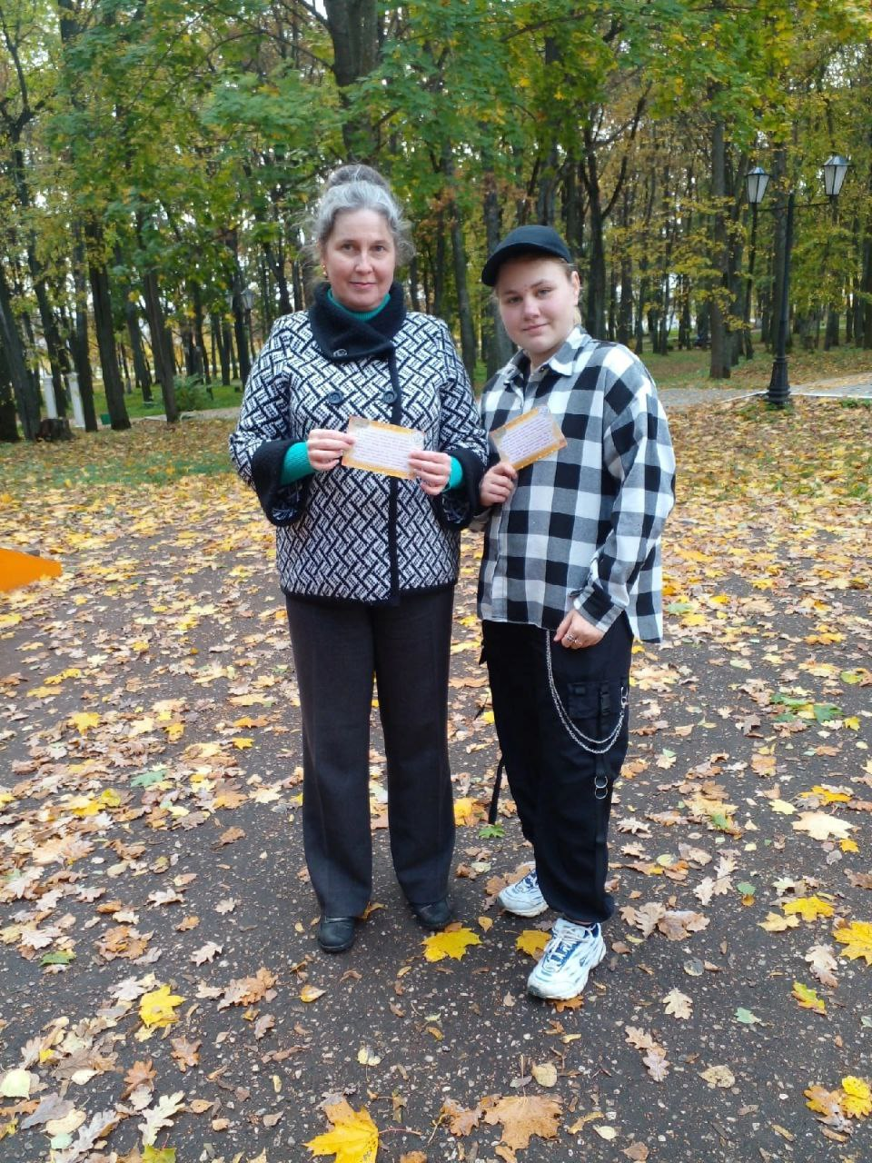
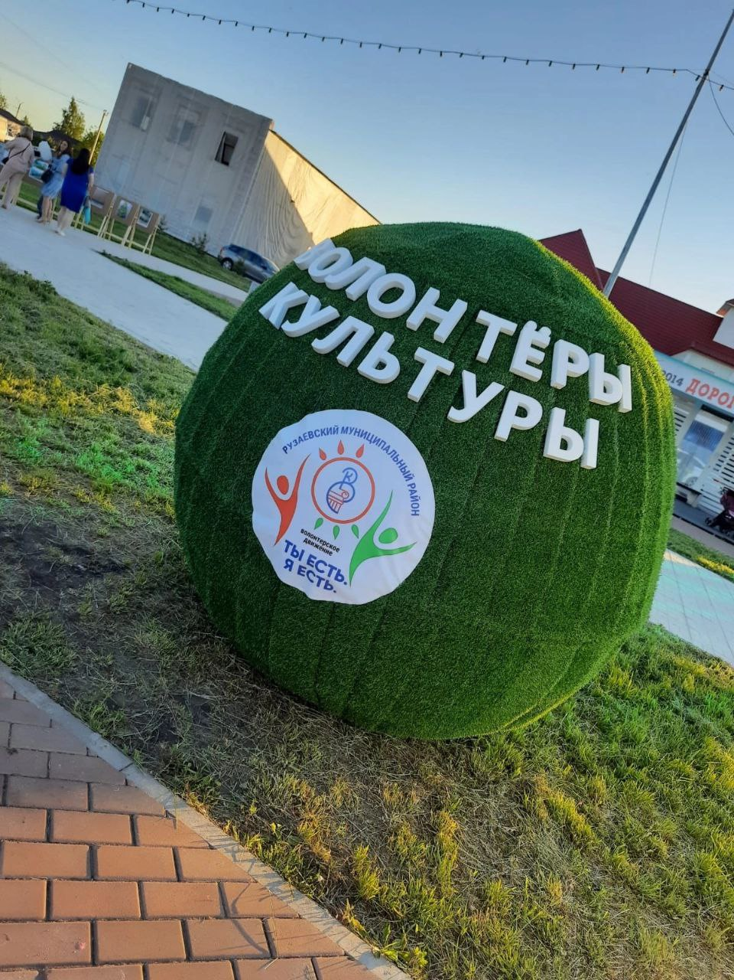
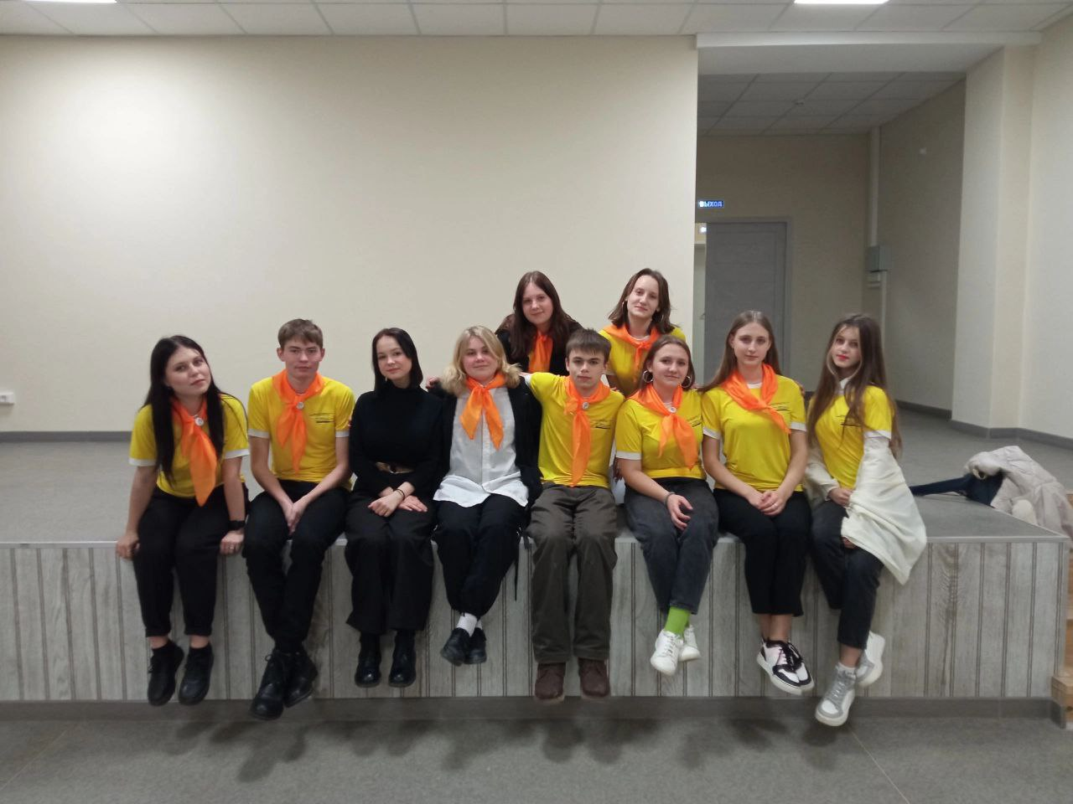
Национальный проект «Культура», реализуемый в нашей стране, способствует развитию волонтерской деятельности, так как одна из задач проекта- поддержка талантливой молодёжи и добровольческих движений. С января 2019 на базе Центра культуры имени Алексея Владимировича Ухтомского начали свою активную работу участники волонтерского движения клуба по интересам волонтеры культуры «Ты есть. Я есть».

Slide 3
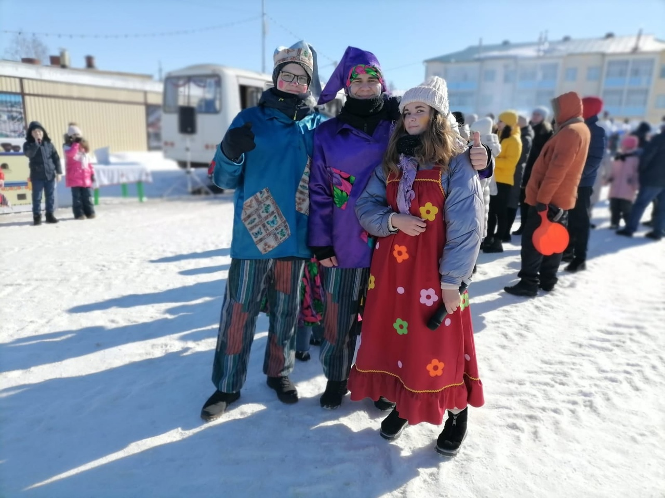
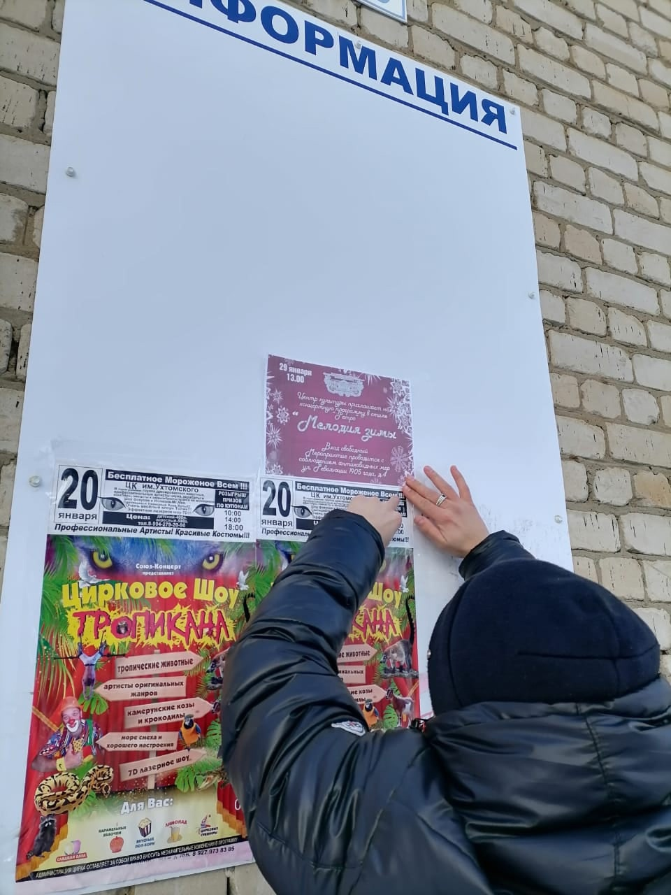
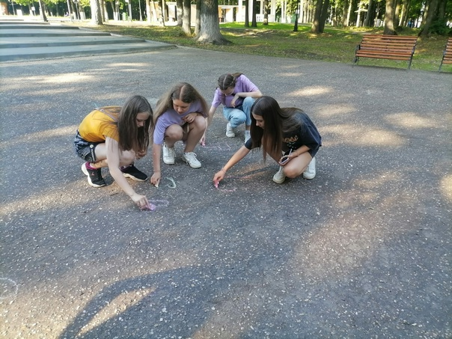
Участники волонтерского движения оказывают помощь в проведении и организации мероприятий, праздников, благотворительных и просветительских акций.

Slide 4
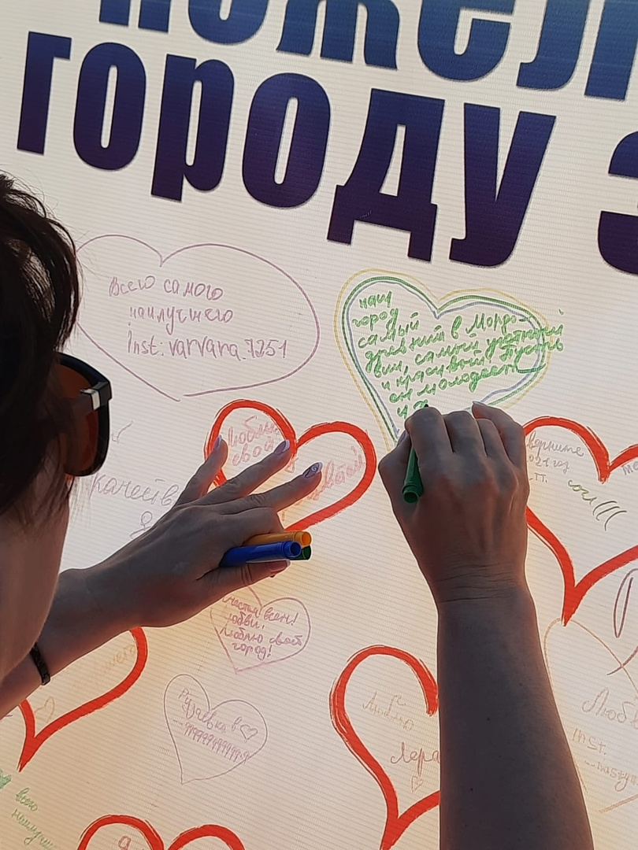
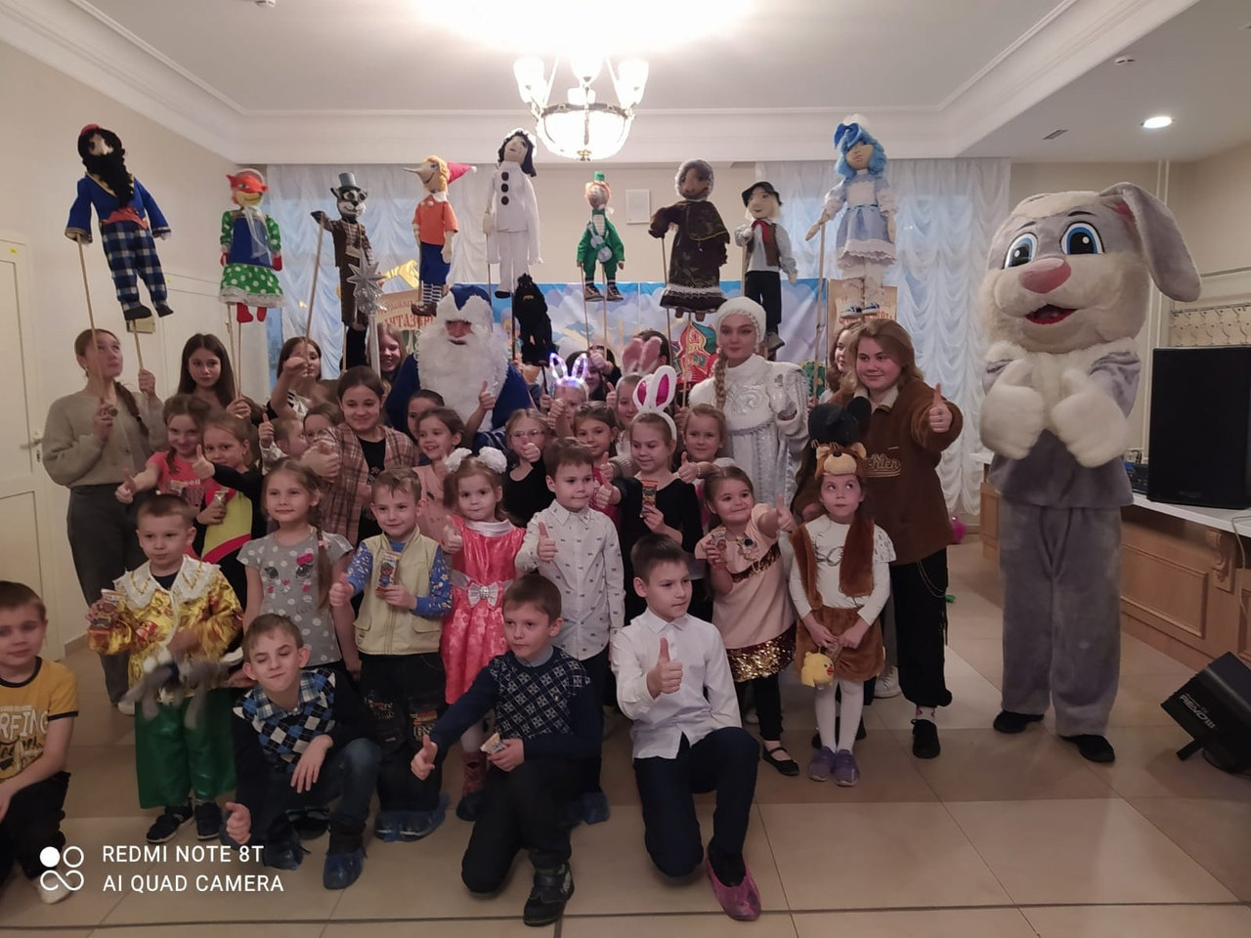
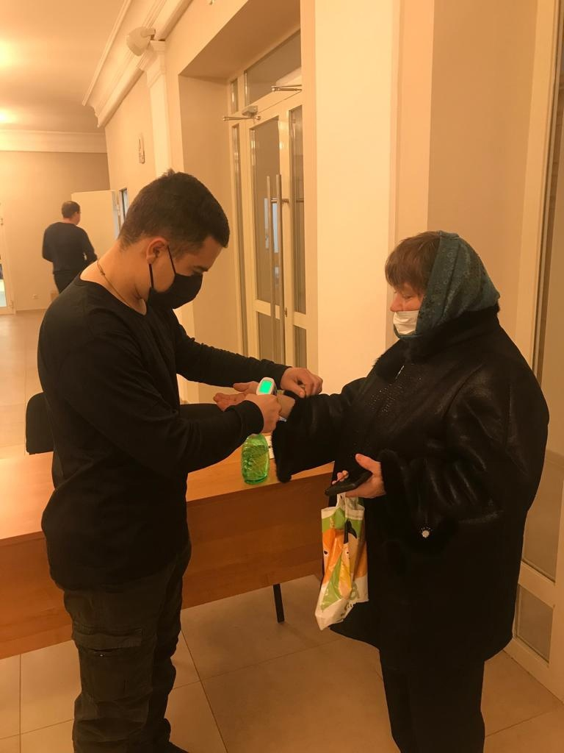
. На сегодняшний день добровольцы на постоянной основе оказывают благотворительную помощь в проведении различных мероприятий, таких как Республиканский фестиваль «Шумбрат, Мордовия!», концертных программ, мероприятий «Ночь искусств», организовывают благотворительные акции, направленные на популяризацию праздников и обращения внимания общественности к проблемам современного мира в День народного единства, в месячник пожилого человека и др.

Slide 5
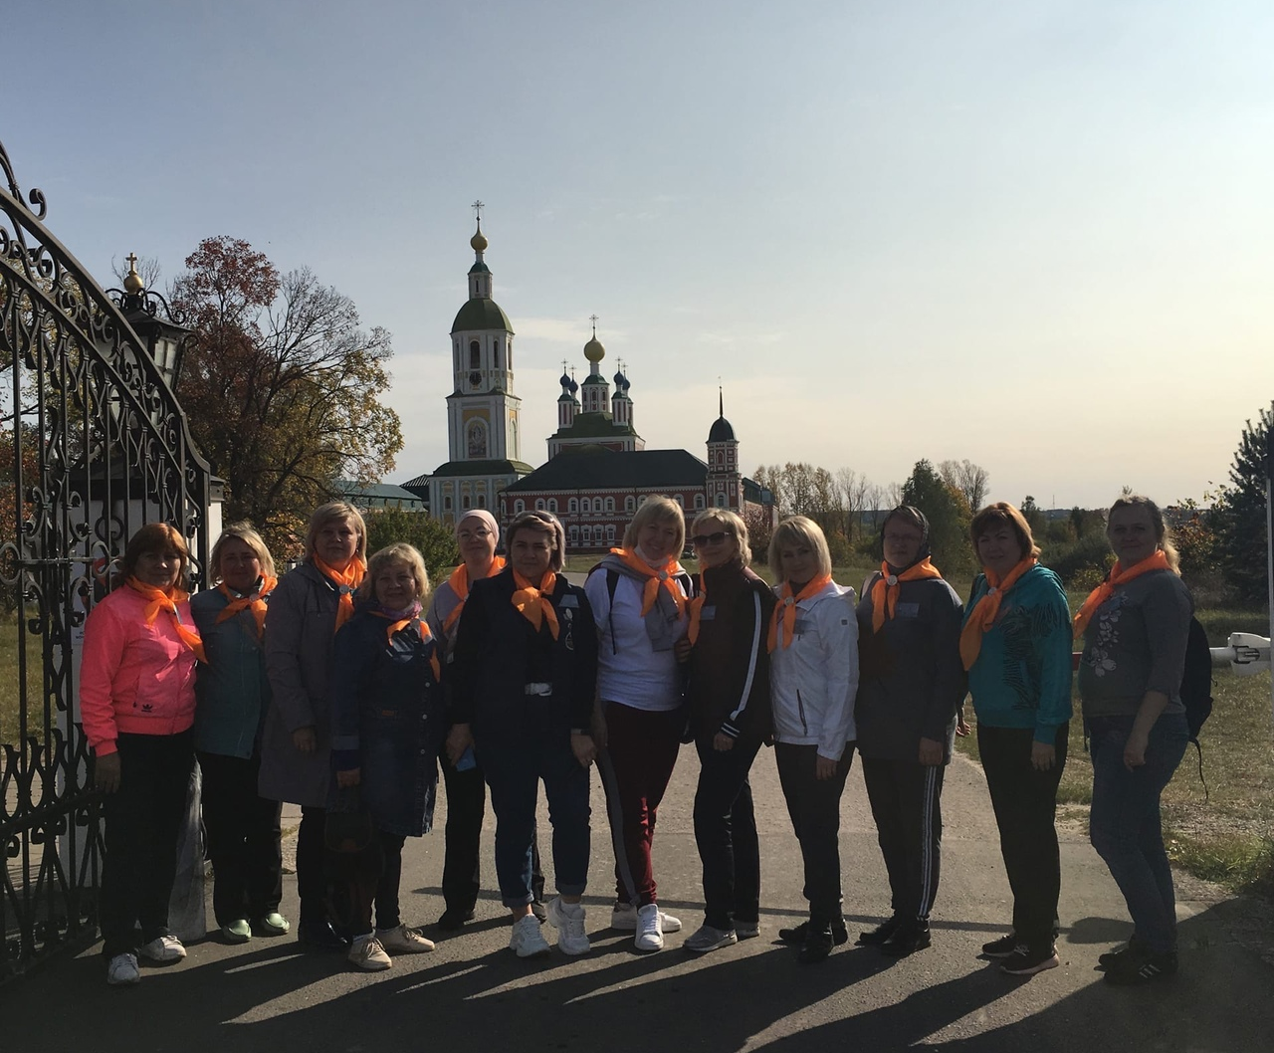
Волонтеры «Центра культуры имени Алексея Владимировича Ухтомского» побывали в Рождество-Богородичном Санаксарском мужском монастыре Темниковского района

Slide 6
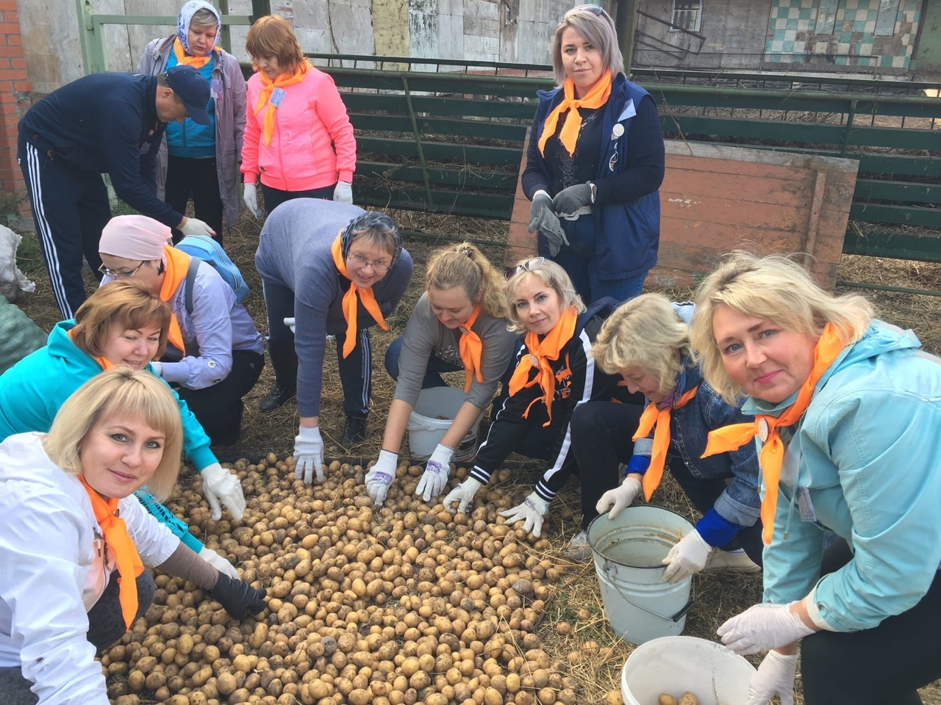
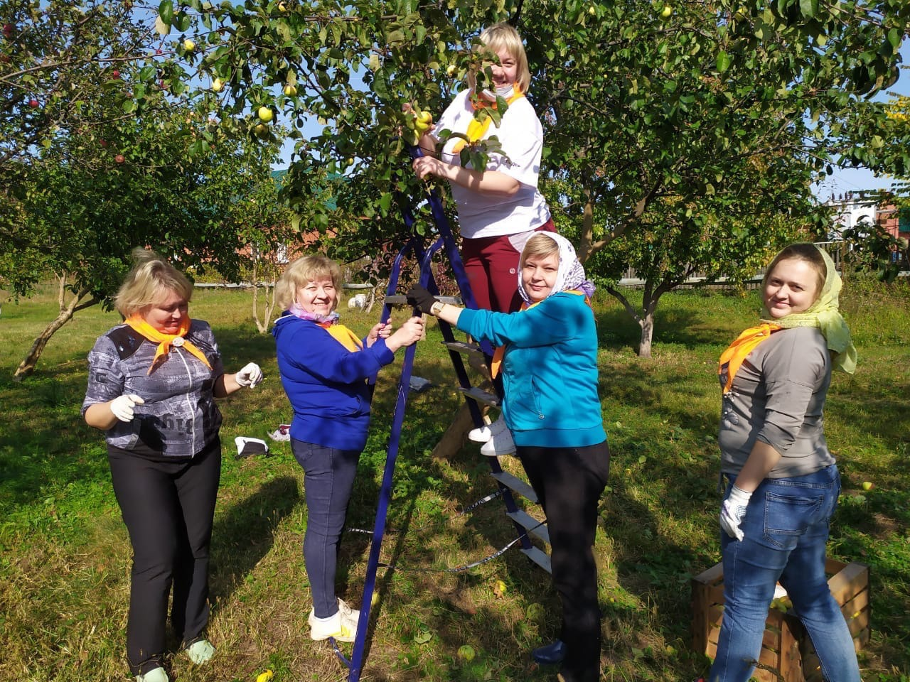

Slide 7
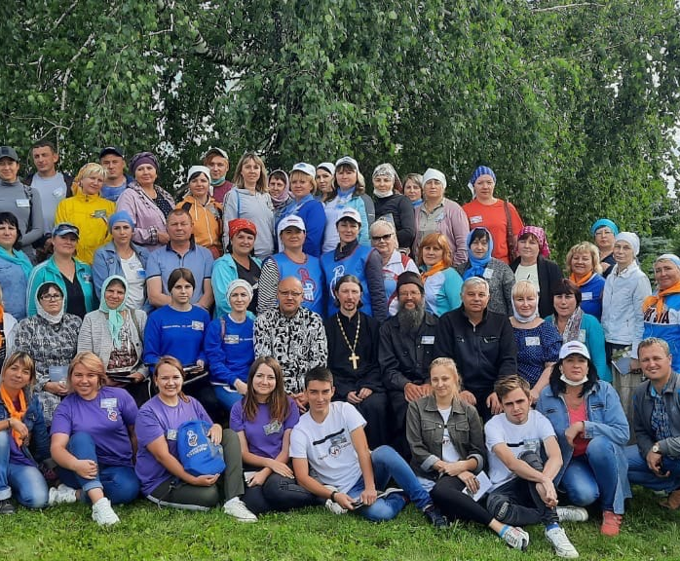
волонтеры «Центра культуры имени Алексея Владимировича Ухтомского» побывали в Свято-Троицком Чуфаровском монастыре Ромодановского района

Slide 8
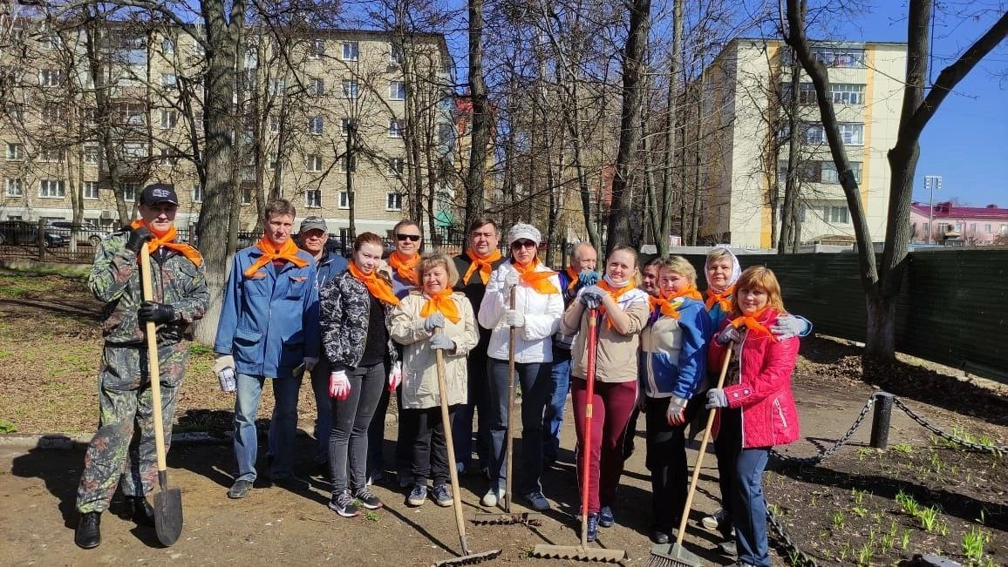
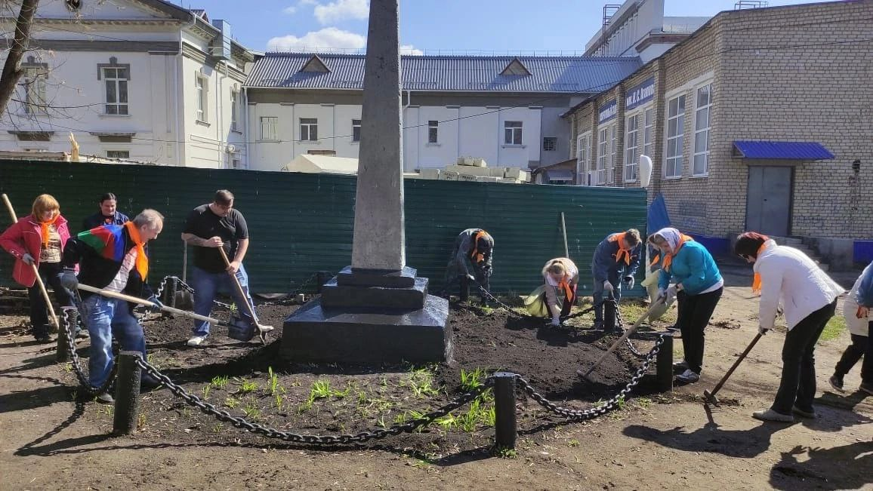
Еще одно направление волонтёрской деятельности – культурное волонтёрство. Оно связано с сохранением объектов, имеющих историческую и культурную ценность. За МБУК «ЦК» закреплен памятник жертвам Революции 1905 года, находящийся в приклубном сквере. Волонтеры активно занимаются его благоустройством. Весной, летом и осенью организовывают акции, в ходе которых проводят работы по покраске постамента, уборке мусора и благоустройстве прилегающей территории.

Slide 9
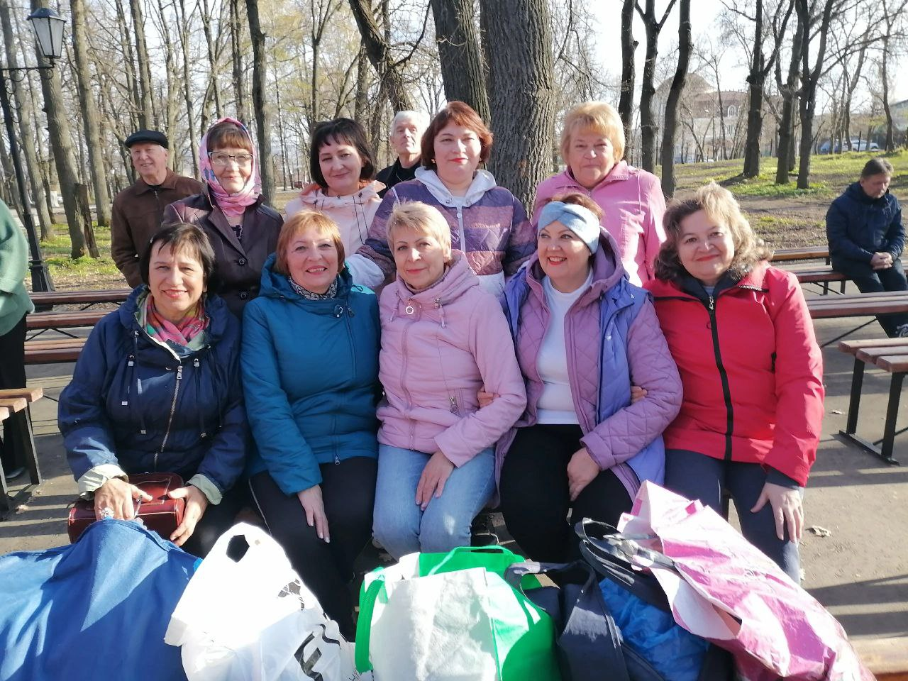
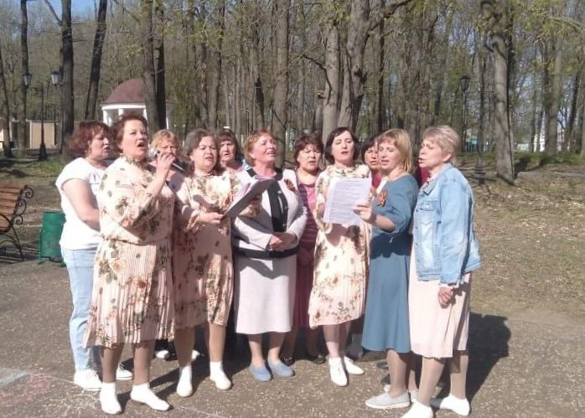
На базе волонтерского движения «Ты есть. Я есть» организован клуб «Серебряные волонтеры» и молодежный клуб. За последнее время на портале «Добро» официально зарегистрированы 49 волонтера, проведено 15 добрых дел и отработано 302 часа.

Slide 10

В 2021 году наше волонтерское движение получило благодарность министра культуры Республики Мордовия.

Slide 11
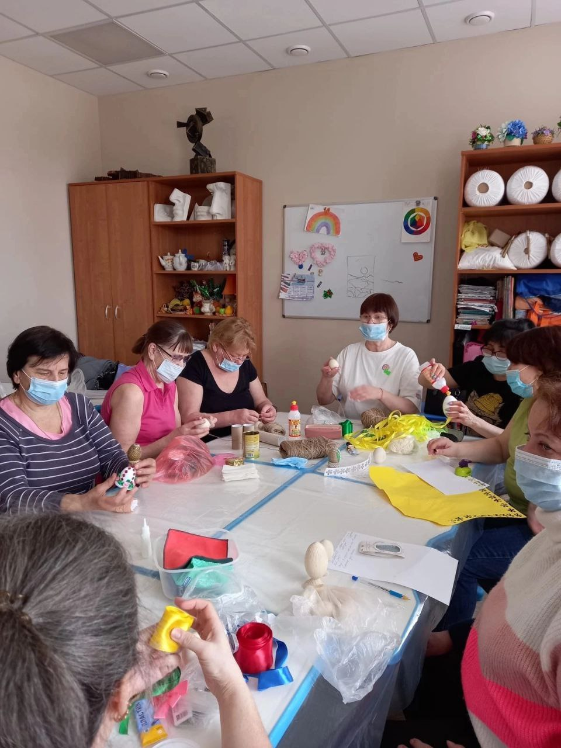
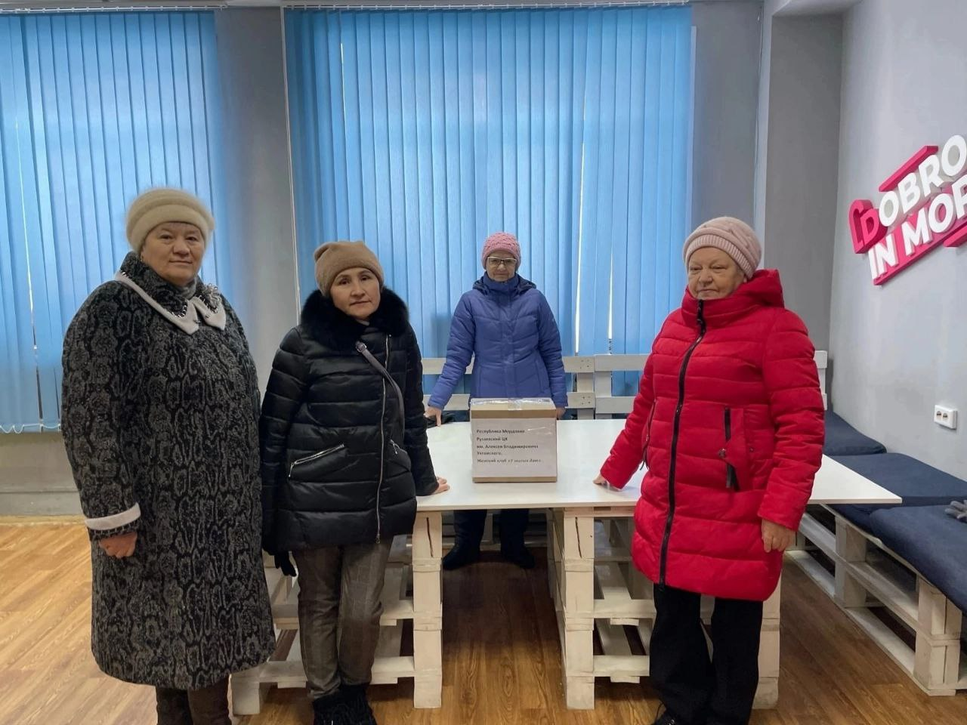
С 2019 года группой инициативых женщин был создан клуб по интересам "У милых дам" именно в нем ведут свою деятельность серебряные волонтёра ЦК. На безвозмездной основе они проводят мастер классы по прикладному искусству, здесь они учатся вязать, шить, делают различные поделки и многое другое.

Slide 12
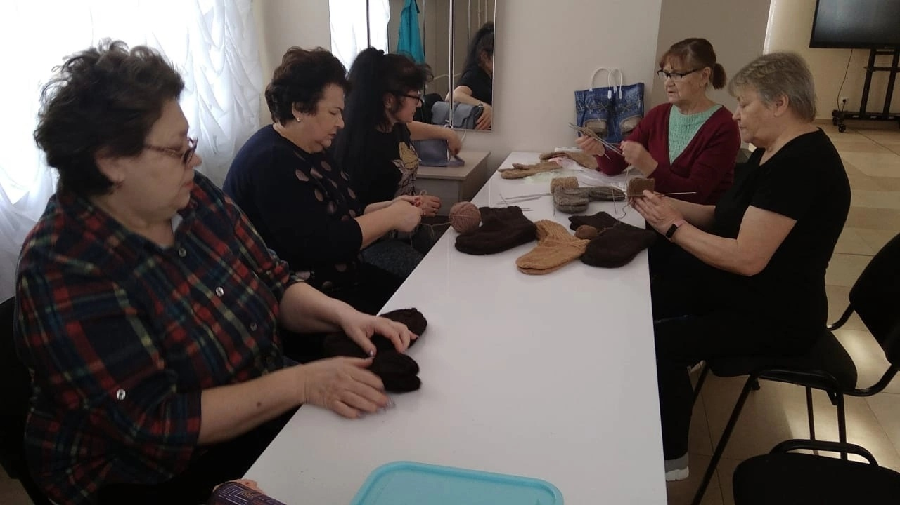
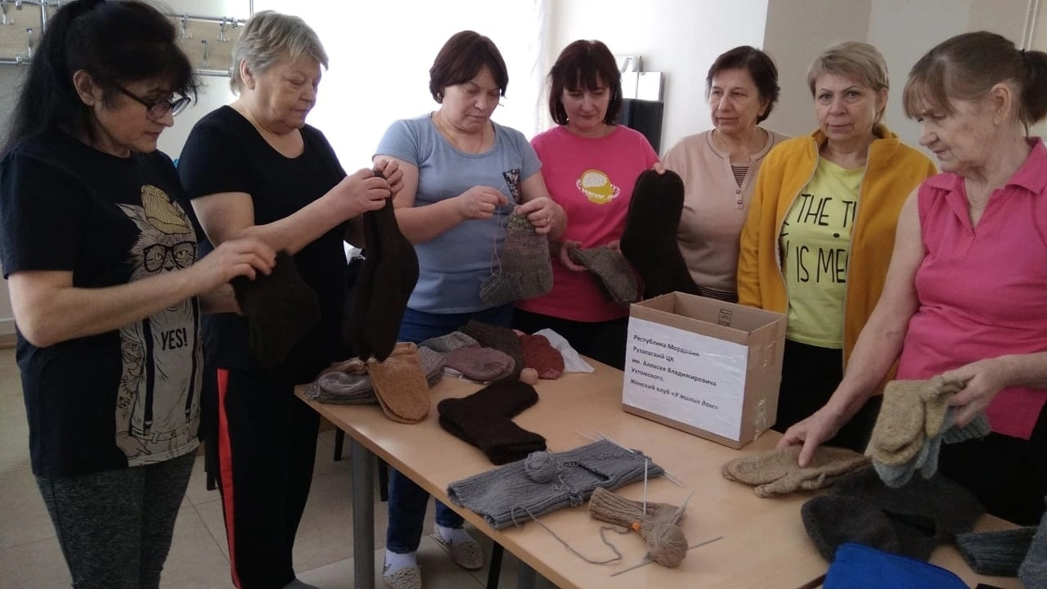
Наши серебряные волонтёры оказывают помощь участникам СВО и передали уже не одну посылку в зону боевых действий, связав для них шапки, варежки и тёплые носки.

Slide 13
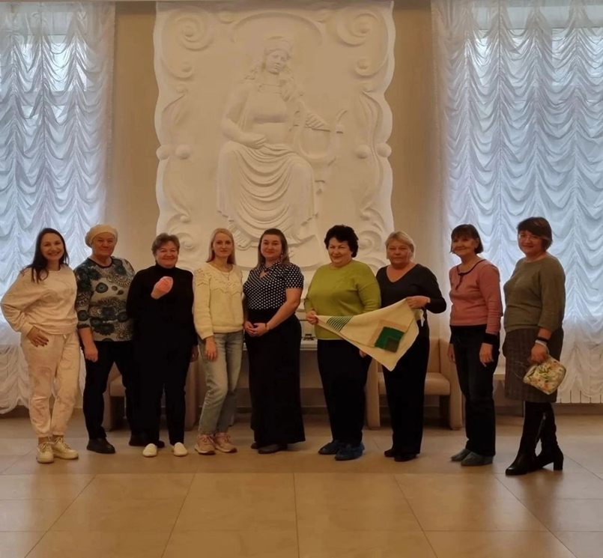
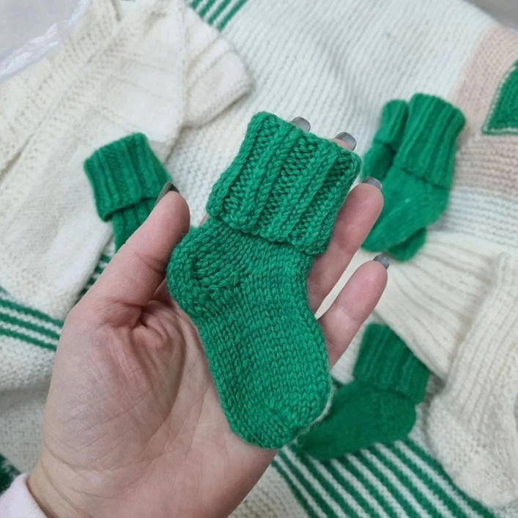
Так же сотрудничали с перинатальным центром и принимали участие в акции 28 петелек и вязали шерстяные изделия для недоношенных детей.

Slide 14
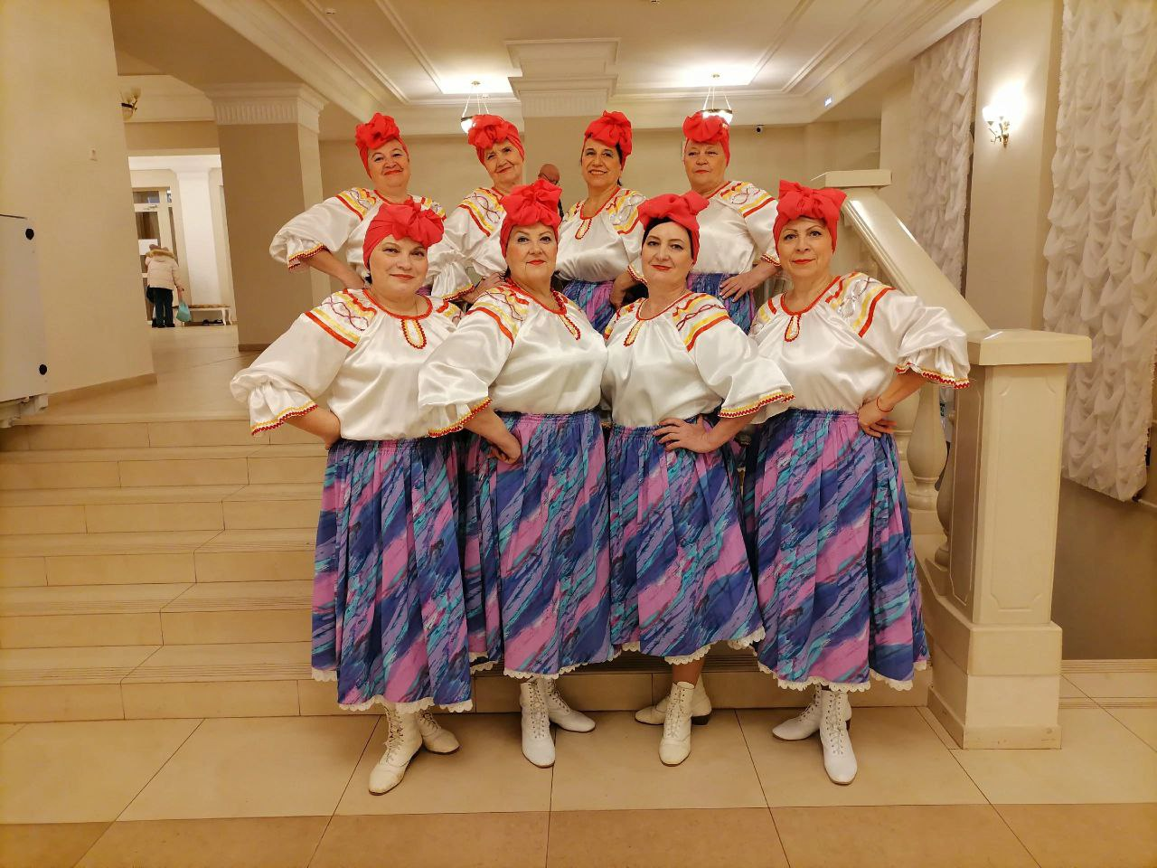
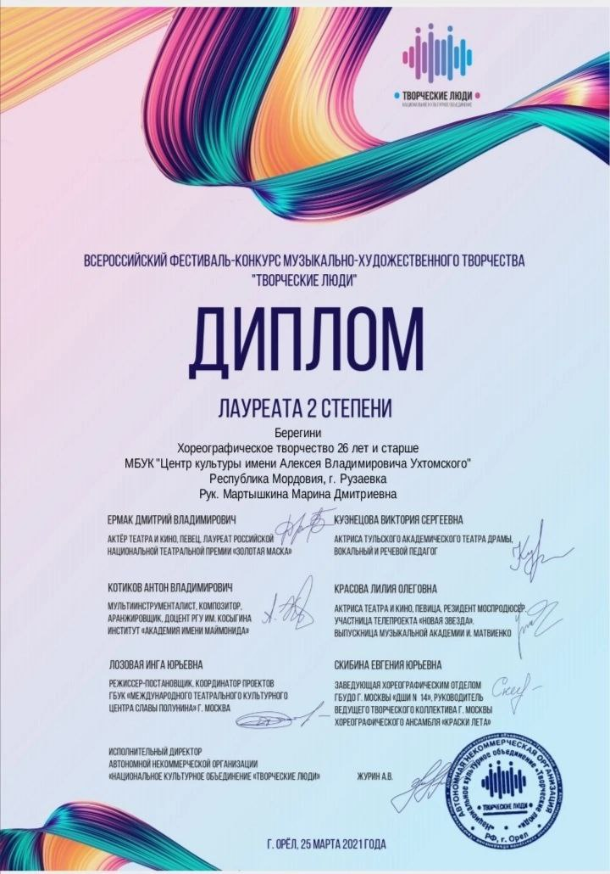
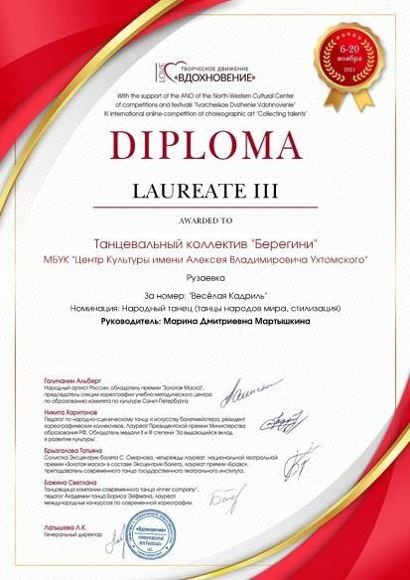

Активные представители волонтёрского движения принимают участие в хореографическом коллективе, выступали на площадках нашего города, принимали участие в конкурсах и получали награды.

Slide 15
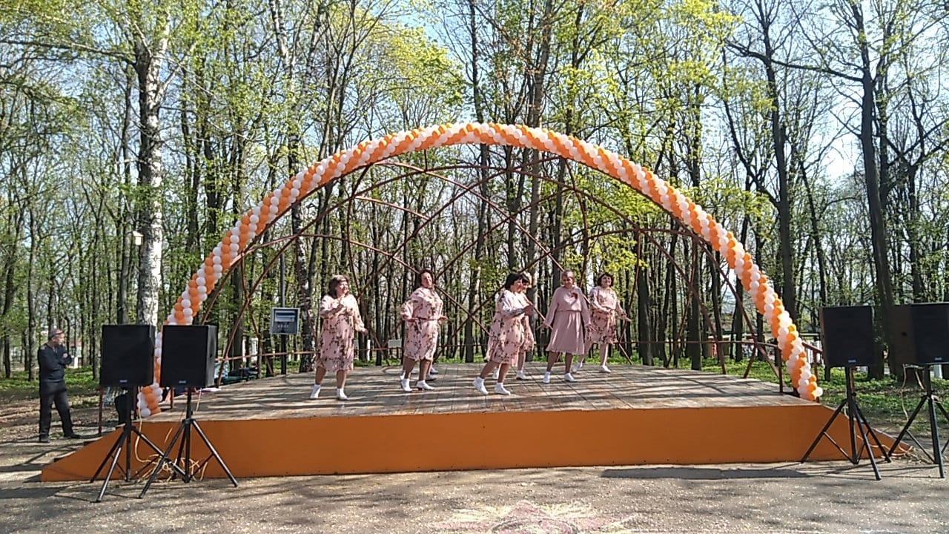
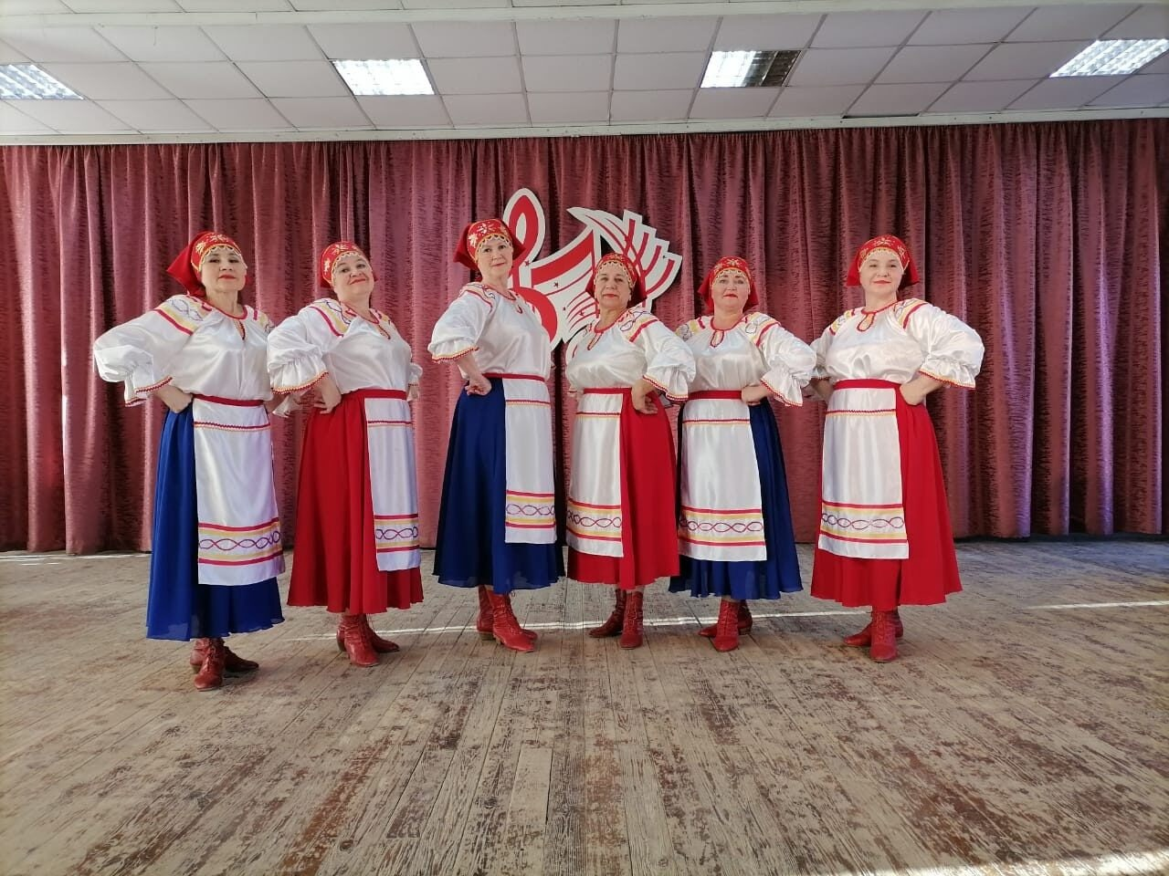

Slide 16
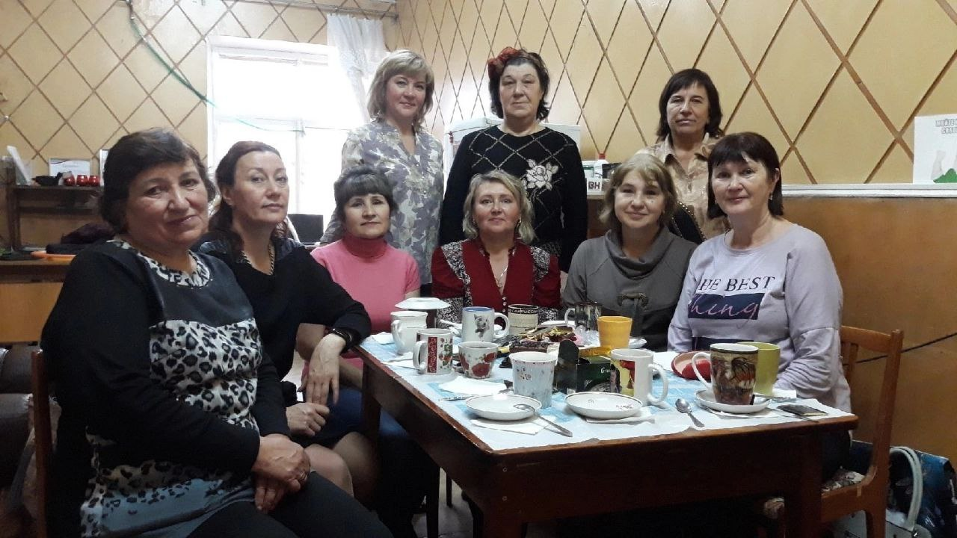
Клуб по интересам осуществляет и досуговую деятельность, совместно занимаются скандинавской ходьбой, посещают мероприятия и концерты, выезжают на природу и собираются на чаепития. Волонтерский клуб по интересам включает в себя разнообразие различных функций, любой желающий может вступить в него и проявить свой талант

Slide 17
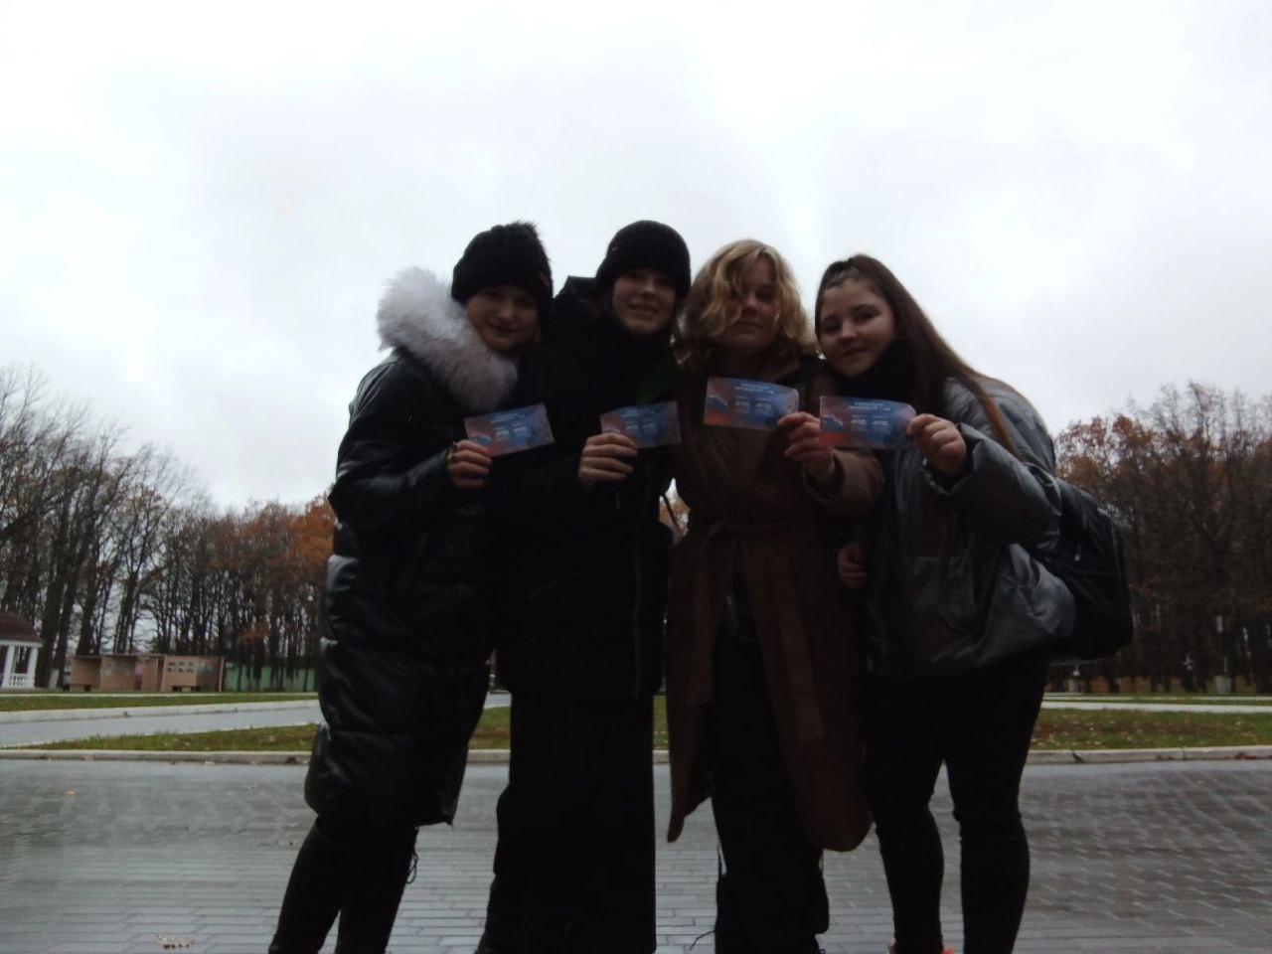
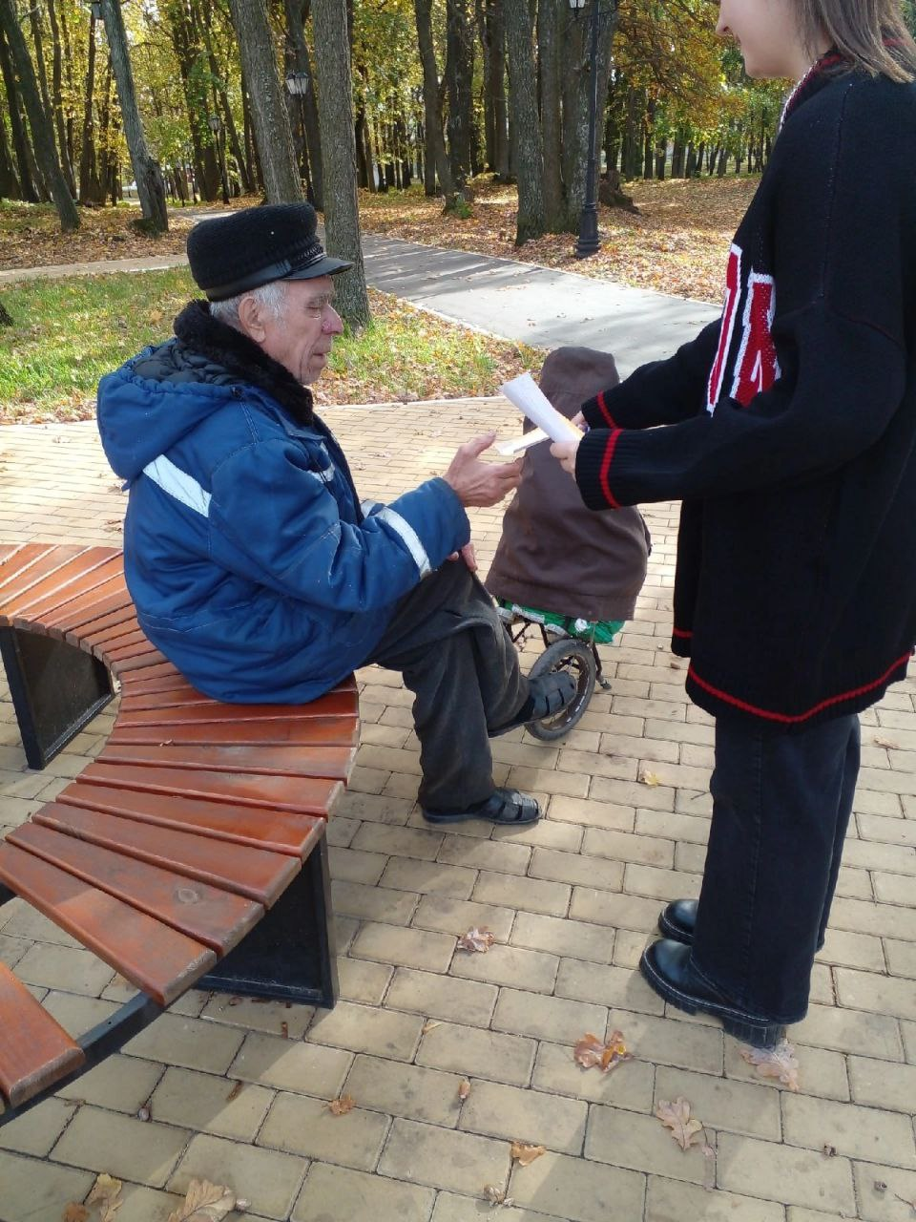
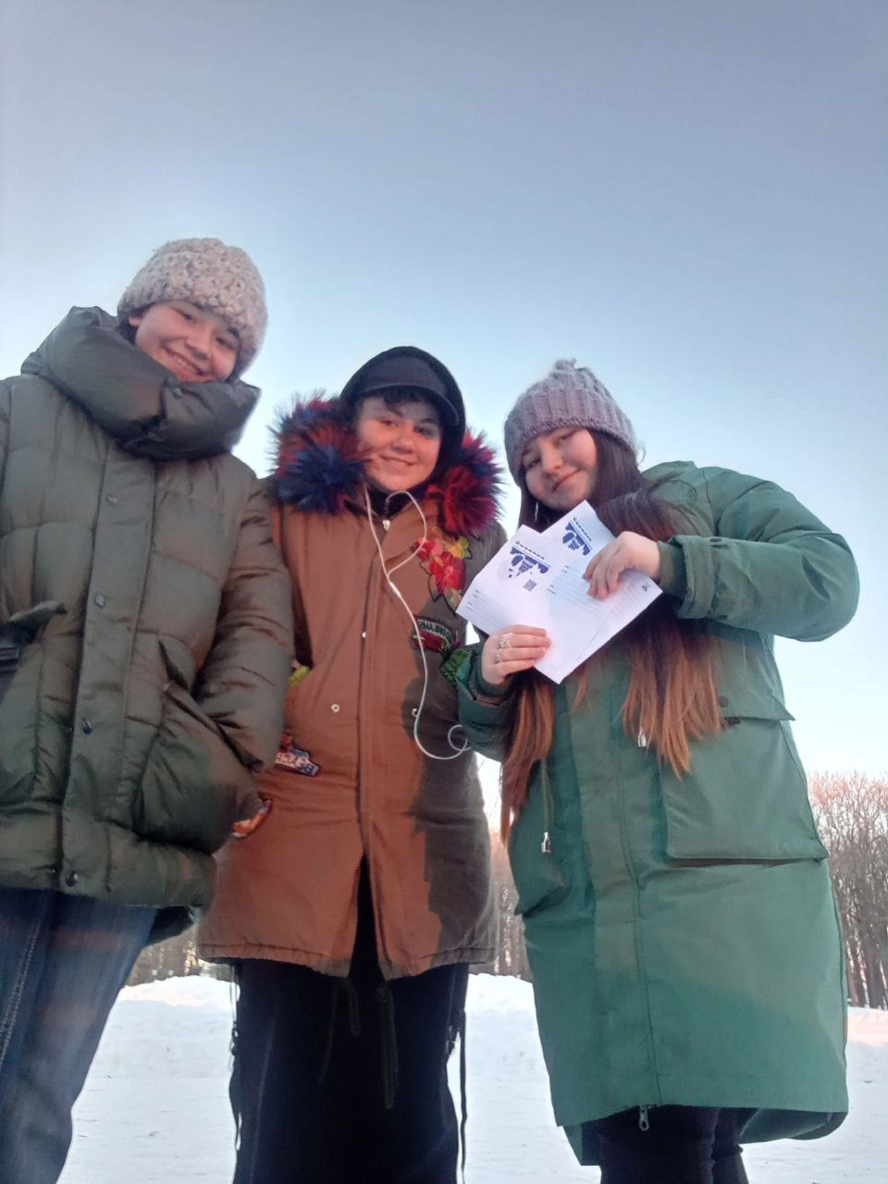
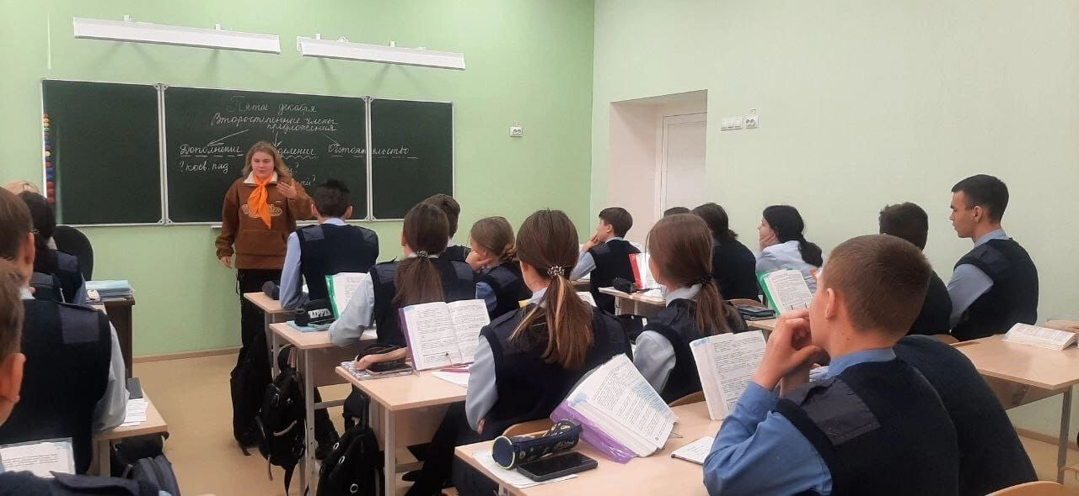
Волонтёры Культуры в новом творческом сезоне будут активно подавать заявки на Всероссийские Конкурсы и так же писать гранты.

Slide 18
Спасибо за внимание!☺

